Slide 1

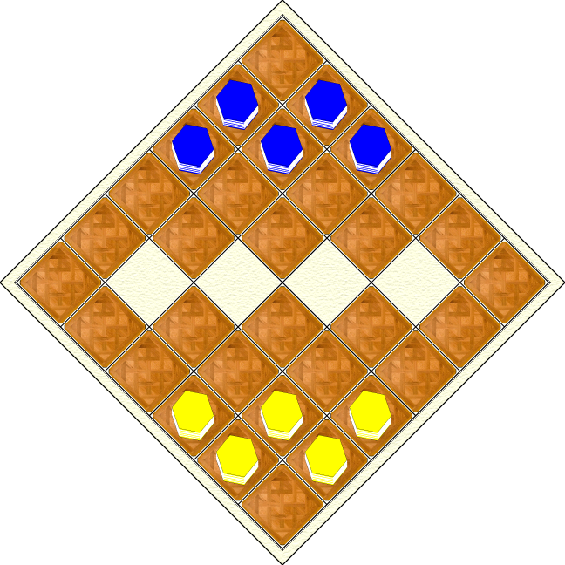
Jogo de Tabuleiro “Parquet”
Inteligência Artificial 2019/2020

Slide 2
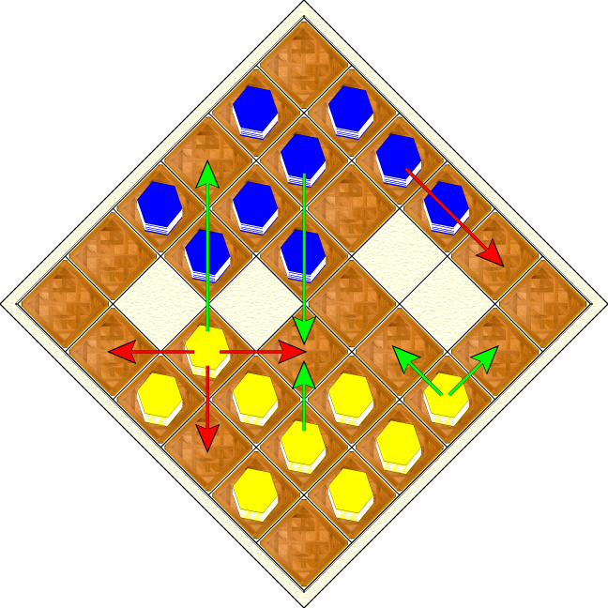
Objetivo
Este trabalho tem como objetivo a aplicação do algoritmo de pesquisa MiniMax a um jogo com adversário.
O jogo escolhido é chamado “Parquet” e trata-se de um simples jogo de tabuleiro cujo objetivo é conseguir colocar três peças no canto do tabuleiro do adversário.
Cada jogador só pode movimentar as suas peças para a frente e sempre que realiza um movimento pode mexer umas das quatro peças especiais situadas no meio do tabuleiro quando o jogo é iniciado.
A verde movimentos válidos e a vermelho movimentos inválidos

Slide 3
Formulação do Problema como Problema de Pesquisa
Representação do estado: matriz bidirecional de inteiros.
Estado Inicial:
Exemplo de um Estado Final:
0 | 0 | 0 | 3 | 3 | 0
0 | 1 | 0 | 0 | 3 | 3
0 | 0 | 1 | 0 | 0 | 3
2 | 0 | 0 | 1 | 0 | 0
2 | 2 | 0 | 0 | 1 | 0
0 | 2 | 2 | 0 | 0 | 0
0 | 2 | 2 | 2 | 3 | 0
0 | 0 | 1 | 0 | 3 | 3
0 | 3 | 1 | 0 | 0 | 3
0 | 0 | 0 | 1 | 0 | 0
0 | 0 | 0 | 0 | 1 | 0
0 | 2 | 2 | 0 | 0 | 0

Slide 4
Formulação do Problema como Problema de Pesquisa
Operadores:
Nome | Pré-Condição | Efeito | Custo | Avaliação de Desempenho
Move Right | Espaço à direita livre | Peça desloca-se para a direita | 1 | 1
Move Up | Espaço acima livre | Peça desloca-se para cima | 1 | 1
Move Up Right A | Espaço acima e à direita livre | Peça desloca-se na diagonal para cima | 1 | 2
Move Up Right B | Espaço acima e à direita com uma peça amiga ou inimiga | Peça desloca-se dois espaços na diagonal | 1 | 3

Slide 5
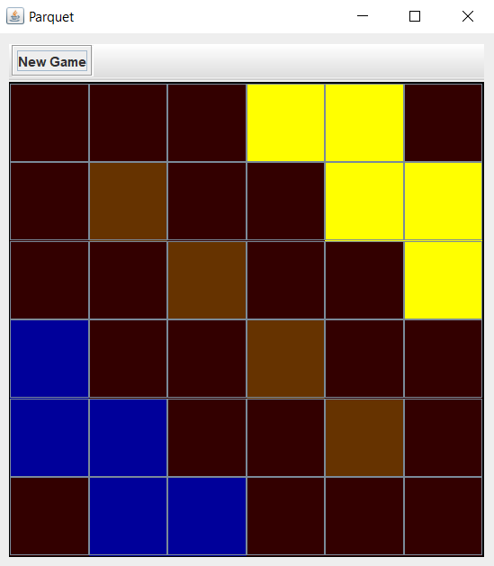
Trabalho de Pesquisa
http://parquet.webstarts.com/
https://github.com/LazoCoder/Tic-Tac-Toe/blob/master/TicTacToe/ArtificialIntelligence/MiniMax.java
https://docs.oracle.com/javase/tutorial/uiswing/
Trabalho de Implementação já realizado
Ambiente de Programação em Java.
Estrutura do jogo.
Interfaces gráfica para representar o tabuleiro de jogo recorrendo à biblioteca Swing.

